Slide 1


Slide 2
ARQUITECUTA DE COMPUTADORES
Luis Miguel Rojas P.
Franz Pacchar.
Lenin Sánchez

Slide 3

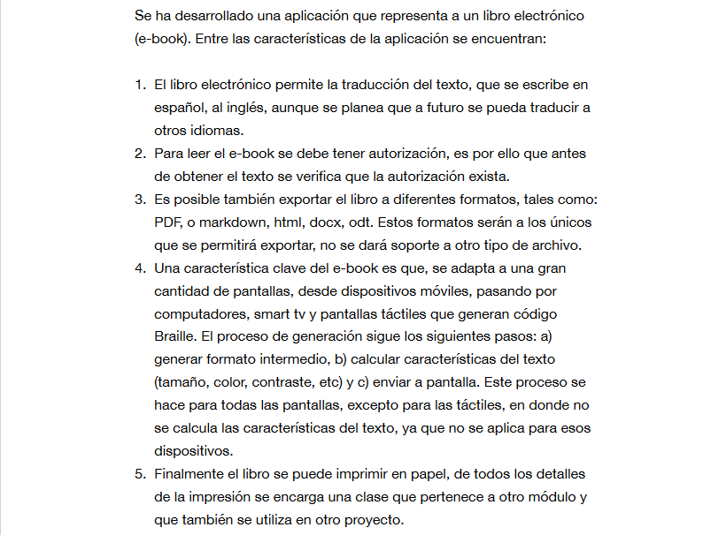

Slide 4

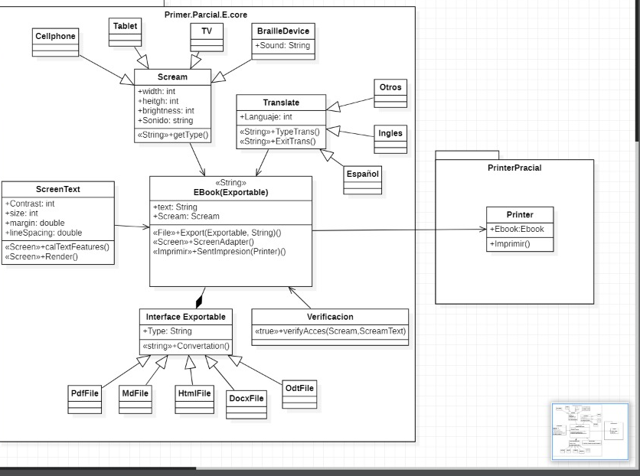


Slide 5

Gracias

